Slide 1
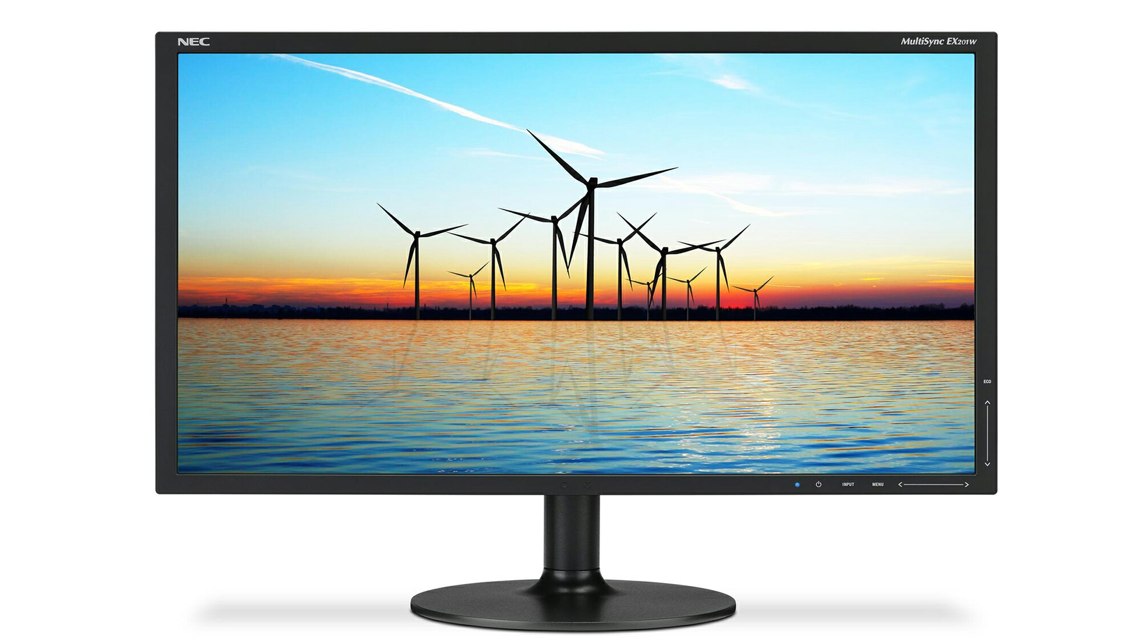
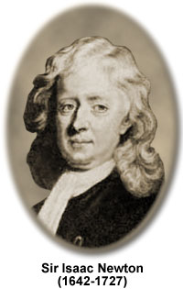
স্বাগতম
পদার্থ বিজ্ঞানে
স্যার আইজ্যাক নিউটন

Slide 2
শিক্ষক পরিচিতি
‡gvt mvBdzj Bmjvg
cÖfvlK, c`v_© weÁvb
‡evqvwjqv evRvi Avwjg gv`ªvmv
Djøvcvov, wmivRMÄ|
‡gvevBj : 01722 562843
B‡gBj : saifa9787@gmail.com

Slide 3
পাঠ পরিচিতি
পদার্থ বিজ্ঞান
একাদশ শ্রেণী
ষষ্ঠ অধ্যায়
মহাকর্ষ ও অভিকর্ষ

Slide 4
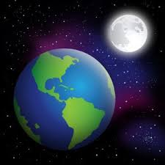
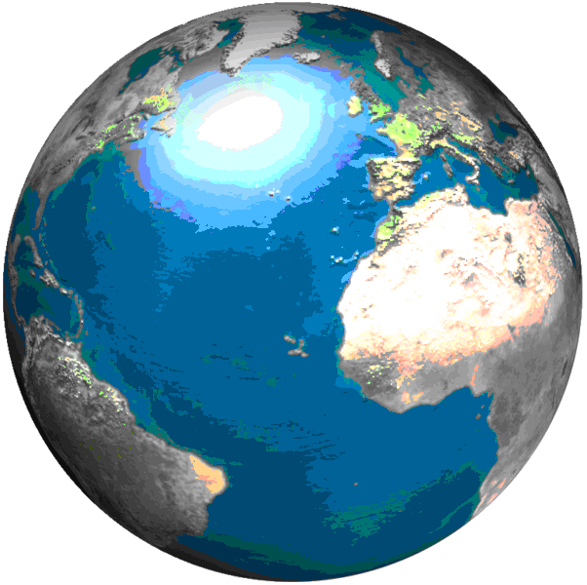
নিচের চিত্রগুলি লক্ষ্য করি

Slide 5
শিক্ষার্থীরা চিন্তা করে উত্তর দাও . . .
সূর্যের চারিদিকে ঘূর্ণায়মান গ্রহগুলো ছিটকে পড়ে না কেন?
কারণ
মহাকর্ষ বল
সমুদ্রের পানি ফুলে উঠার কারণ কী?
কারণ
চাঁদের আকর্ষন বল
কোন কিছু উঁচু স্থান হতে লাফ দিলে নিচে মাটিতে কেন পড়ে?
কারণ
পৃথিবীর অভিকর্ষ বল

Slide 6
শিখনফল
এ
পাঠ
শেষে
তোমরা
মহাকর্ষ ও অভিকর্ষ কি বলতে পারবে।
নিউটনের মহাকর্ষ সূত্র ব্যাখ্যা করতে পারবে।
গ্রহের গতি সম্পর্কিত কেপলারের সূত্র ব্যাখ্যা করতে পারবে।
মহাকর্ষীয় ধ্রুবক ও অভিকর্ষজ ত্বরণের মধ্যে সম্পর্ক স্থাপন করতে পারবে।
নিউটনের সূত্র হতে কেপলারের সূত্র বের করতে পারবে।

Slide 7
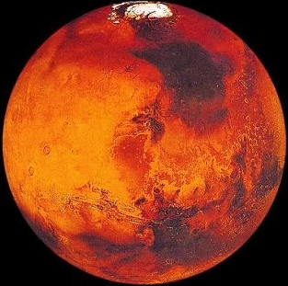
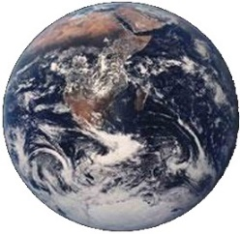
নিউটনের মহাকর্ষ সূত্রঃ
m₂
m₁
আকর্ষণ বল,
F
দূরত্ব, d
G m₁m₂
F =
d²
মহাকর্ষীয় ধ্রুবক বা সার্বজনীন ধ্রুবক G = 6.67×10⁻¹¹Nm²Kg⁻²
মহাবিশ্বের যে কোন দুই বস্তুর মধ্যে আকর্ষণ বলকে মহাকর্ষ বল বলে।
পৃথিবী এবং অন্য যে কোন বস্তুর আকর্ষণ বলকে অভিকর্ষ বল বলে।
জেনে রাখা ভালঃ মহাকর্ষ ও অভিকর্ষ বল সর্বদাই আকর্ষণধর্মী।

Slide 8
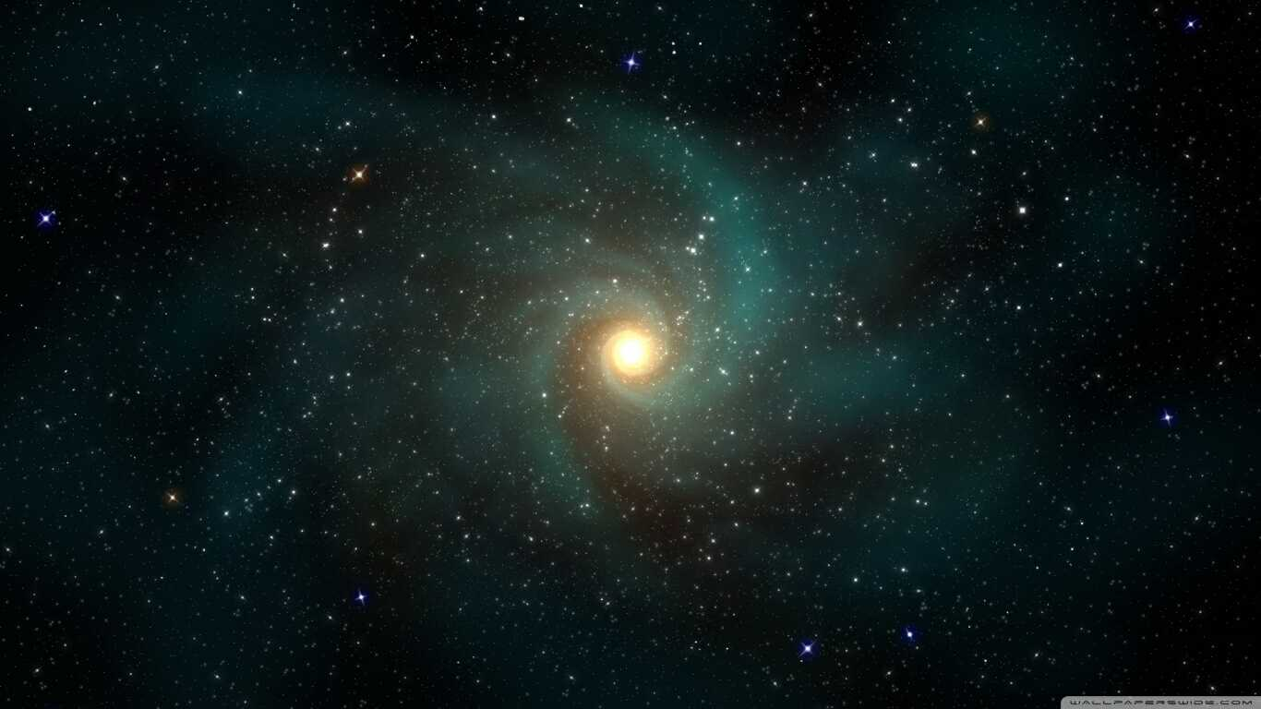
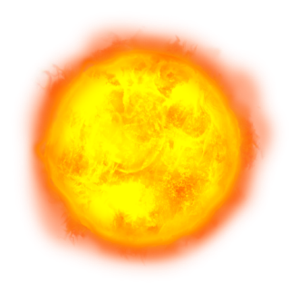
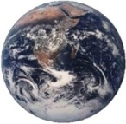
গ্রহের গতি সম্পর্কিত কেপলারের ১ম সূত্র-
সূর্য
প্রতিটি গ্রহ সূর্যকে নাভিতে ( focus ) রেখে নিজ নিজ কক্ষপথে উপবৃত্তাকার পথে প্রতিনিয়ত সূর্যকে প্রদক্ষিণ করে।

Slide 9
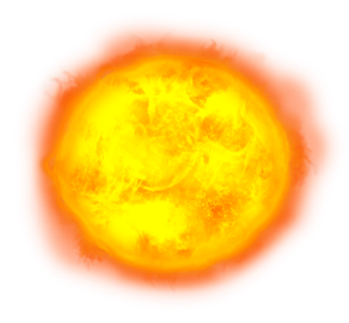
গ্রহের গতি সম্পর্কিত কেপলারের ২য় সূত্র-
3 months
ক্ষেত্রফল = A
ক্ষেত্রফল = A
সূর্য
3 months
যে কোন গ্রহ এবং সূর্যের সাথে সংযোগকারী সরলরেখা সমান সময়ে সমান ক্ষেত্রফল অতিক্রম করে।

Slide 10
গ্রহের গতি সম্পর্কিত কেপলারের ৩য় সূত্র-
প্রতিটি গ্রহের পর্যায়কালের বর্গ সূর্য হতে ঐ গ্রহের গড় দূরত্বের ঘনফলের সমানুপাতিক ।
গ্রহটি পৃথিবী হলে
r₃
r₂
সূর্য
পর্যায়কাল = T_{e}
r₄
r₁
সুতরাং T_{e} ² ∞ r_{e} ³
গড় দূরত্ব, r_{e} = (r₁+r₂+r₃+r₄)/ 4

Slide 11
গ্রহের গতি সম্পর্কিত কেপলারের ৩য় সূত্র-
গ্রহটি মঙ্গল হলে
r₃
r₂
সূর্য
r₄
r₁
পর্যায়কাল = T_{m}
গড় দূরত্ব, r_{m} = (r₁+r₂+r₃+r₄)/ 4
পৃথিবী ও মঙ্গল গ্রহের জন্য,
সুতরাং T_{m}² ∞ r_{m}³
T_{e} ²
r_{e} ³
=
T_{m} ²
r_{m} ³

Slide 12
অভিকর্ষজ ত্বরণের রাশিমালাঃ
( অভিকর্ষজ ত্বরণ ও মহাকর্ষীয় ধ্রুবকের সম্পর্ক )
নিউটনের মহাকর্ষ সূত্র হতে আমরা জানি, $F=G \frac{Mm}{d^{2}}$
যেখানে, $M$= $পৃথিবীর ভর$
$m$ = $কোন বস্তুর ভর$
$d$ = $পৃথিবীর কেন্দ্র হতে ঐ বস্তুর$দূরত্ব
নিউটনের দ্বিতীয় সূত্র হতে আমরা জানি, $F=mg$
m
G M
g = অভিকর্ষজ ত্বরণ
অতএব,
m
g =
d²
উপরের সমীকরণ হতে দেখা যায়, অভিকর্ষজ ত্বরণ ভর নিরপেক্ষ হলেও স্থান নিরপেক্ষ নয়
জেনে রাখা ভালঃ পৃথিবীর কেন্দ্রে অভিকর্ষজ ত্বরণের মান শূণ্য।

Slide 13
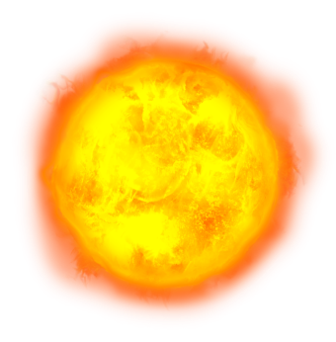
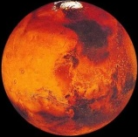
কেন্দ্রবিমুখী বল
মহাকর্ষ বল
মহাকর্ষ সূত্র হতে কেপলারের তৃতীয় সূত্রঃ
দূরত্ব, r
m ɷ²r
G M_{s}m
r²
গ্রহের ভর,
m
সূর্যের ভর,
M_{s}
গ্রহের পর্যায়কাল, T
সাম্যাবস্থায়,
G M_{s}m
= m(2π/T)²r
কৌণিক বেগ, ɷ =2π/T
= m ɷ²r
r²
4π²m
T² =
r³
π, G, M_{s} ধ্রুবক
G M_{s}m
সুতরাং T² ∞ r³ এটাই কেপলারের তৃতীয় সূত্র।

Slide 14
একক কাজ
পৃথিবীতে তোমার ভর 60 Kg হলে মঙ্গল গ্রহে তোমার ভর কত হবে?
অভিকর্ষজ ত্বরণ ভর নিরপেক্ষ হলেও স্থান নিরপেক্ষ নয় ব্যাখ্যা কর?
সূর্য হতে পৃথিবীর গড় দূরত্ব কমে অর্ধেক হলে পৃথিবীর আবর্তনকাল বা বছরের দৈর্ঘ্য কি পরিবর্তন হবে বিশ্লেষণ কর ।

Slide 15
জোড়ায় কাজ
পার্কিং কক্ষপথ কী ?
ভূস্থির উপগ্রহের আবর্তনকাল কত?
সূর্যের চারিদিকে পৃথিবীর কক্ষপথের ব্যাসার্ধ 1.5×10⁸ m
এবং আবর্তনকাল 3.156×10⁷ s । সূর্যের ভর নির্ণয় কর।

Slide 16
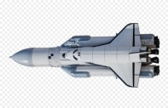
দলীয় কাজ
গ্রহের ভর 1.52×10²⁵ Kg
উপগ্রহের ভর 7.5×10²² Kg
4.5×10⁸ m
পাশের চিত্র হতে নিচের প্রশ্নের উত্তর দাও-
ক. উপগ্রহের কৌণিক বেগ নির্ণয় কর।
খ. গ্রহটি হতে উপগ্রহের দিকে যাওয়ার পথে কোন স্থানে নভোযানটির উপর লব্ধি বল শূন্য হবে কিনা গাণিতিকভাবে মতামত দাও।

Slide 17
মূল্যায়ন
উত্তরটি সঠিক
উত্তরটি সঠিক
পুনরায় চেষ্টা কর
পুনরায় চেষ্টা কর
উত্তরটি সঠিক
পুনরায় চেষ্টা কর
পুনরায় চেষ্টা কর
পুনরায় চেষ্টা কর
পুনরায় চেষ্টা কর
পুনরায় চেষ্টা কর
পুনরায় চেষ্টা কর
পুনরায় চেষ্টা কর
কোন বলের প্রভাবে পৃথিবী সূর্যের চারিদিকে ঘুরে?
ক
অভিকর্ষ বল
খ
মহাকর্ষ বল
গ
কেন্দ্রবিমুখী বল
ঘ
চৌম্বক বল
দু’টি বস্তুর মধ্যবর্তী দূরত্ব অর্ধেক হলে মহাকর্ষ বল -
সঠিক উত্তরের জন্য বৃত্তের উপর ক্লিক কর
ক
দ্বিগুণ বাড়ে
খ
অর্ধেক কমে
গ
চারগুণ বাড়ে
ঘ
এক-চতুর্থাংশ কমে
মহাকর্ষীয় ধ্রুবক G এর –
i. মান g দ্বারা প্রভাবিত ii. এর একক Nm² Kg² iii. G একটি স্কেলার রাশি।
নিচের কোনটি সঠিক ?
ক
i ও ii
খ
i ও iii
গ
ii ও iii
ঘ
i ,iiও iii

Slide 18
বাড়ির কাজ
কৃত্রিম উপগ্রহ
v
690 m
পাশের চিত্রটি দেখ ও নিচের প্রশ্নগুলোর উত্তর দাওঃ
6.4×10⁶ m
ক. মুক্তিবেগ কী ?
খ. পৃথিবীর ব্যাসার্ধ হ্রাস পেলে g এর মান কি পরিবর্তন হবে ?
গ. কৃত্রিম উপগ্রহটির বেগ v নির্ণয় কর।
ঘ. কৃত্রিম উপগ্রহটি ভূপৃষ্ঠ হতে 850 Km উচ্চতায় নিয়ে পরিভ্রমণকাল অপরিবর্তিত রাখতে বেগের কি পরিবর্তন করতে হবে গাণিতিক বিশ্লেষণ কর।
6×10²⁴ Kg

Slide 19
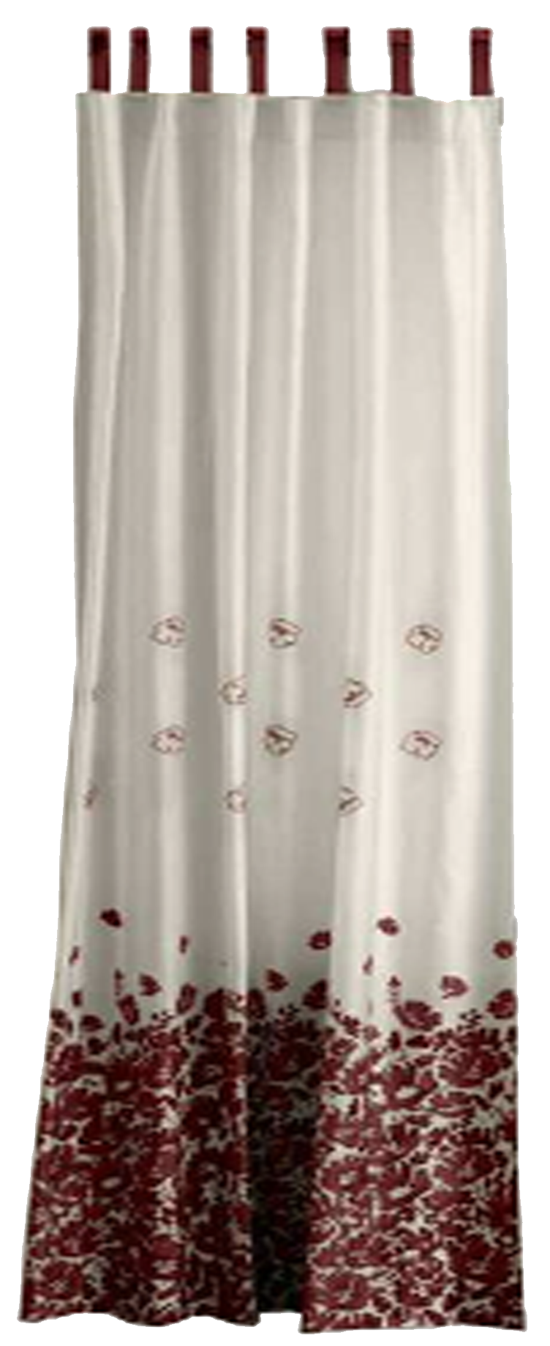
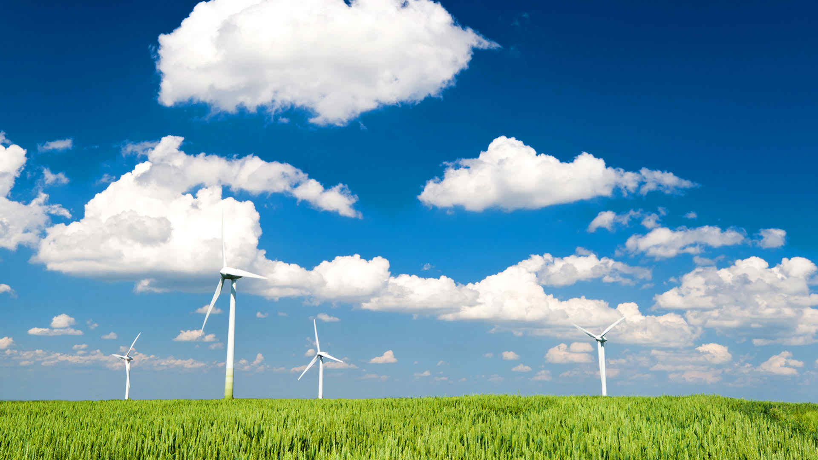
আজকের মত তোমাদের সবাইকে
ধন্যবাদ

